Slide 1
7月成果発表会
チーム名：MoguMogu★Mix
川 﨑 春 菜
宮 澤 優 斗
安 井 拓 海
中 嶋 裕 人
渡 辺 未 来
トゥ ミャッ ウィン
2025.7.31

Slide 2
目次
Ⅰ．メンバー紹介
Ⅵ．導入後の変化
Ⅱ．開発背景
Ⅶ．工夫した点
Ⅲ．アプリの概要
Ⅷ．苦労した点
Ⅳ．制作過程
Ⅸ．研修前・研修後で成長したこと
Ⅴ．デモ
2025.7.31

Slide 3

Ⅰ．メンバー紹介
リーダー：川﨑
機能担当：中嶋
DB担当：宮澤
機能担当：渡辺
品質管理：安井
機能担当：ウィン
2025.7.31

Slide 4

Ⅱ．開発背景
・「本音を表に出すのが苦手」
自分自身の気持ちの言語化、感情を整理する方法知りたい。
・「同世代との交流の少なさ」
異なる年齢層の従業員が多く、同世代がいない。
2025.7.31

Slide 5
Ⅲ．アプリの概要
・ホーム画面
・マイページ
・日記：日記検索・日記登録、タグ検索、感情スタンプ
・自己分析：グラフ分析、キーワード分析
・コミュニティ：タイムライン
2025.7.31

Slide 6
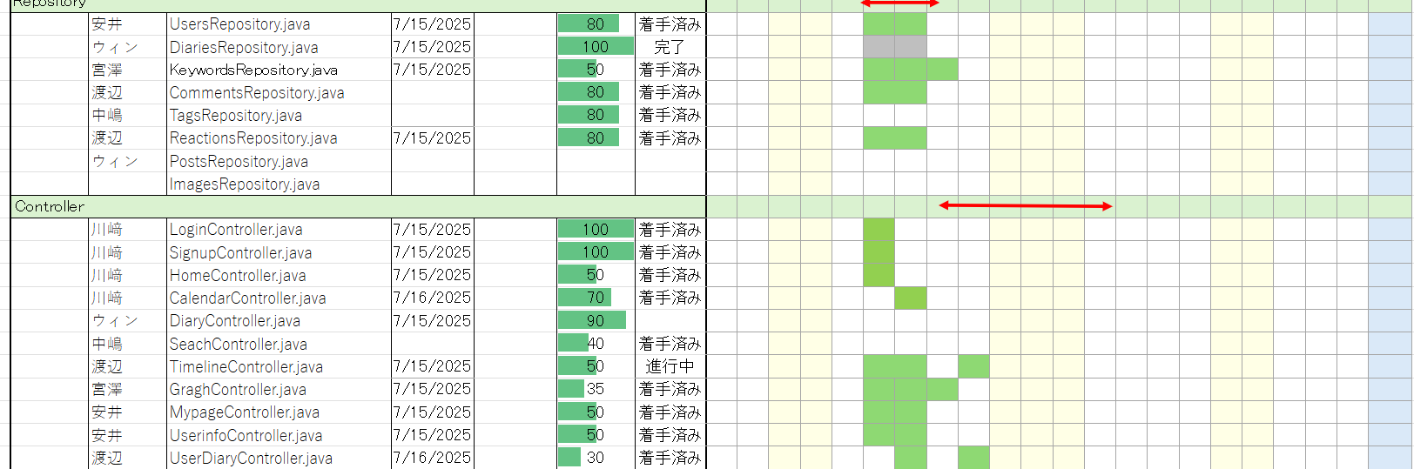
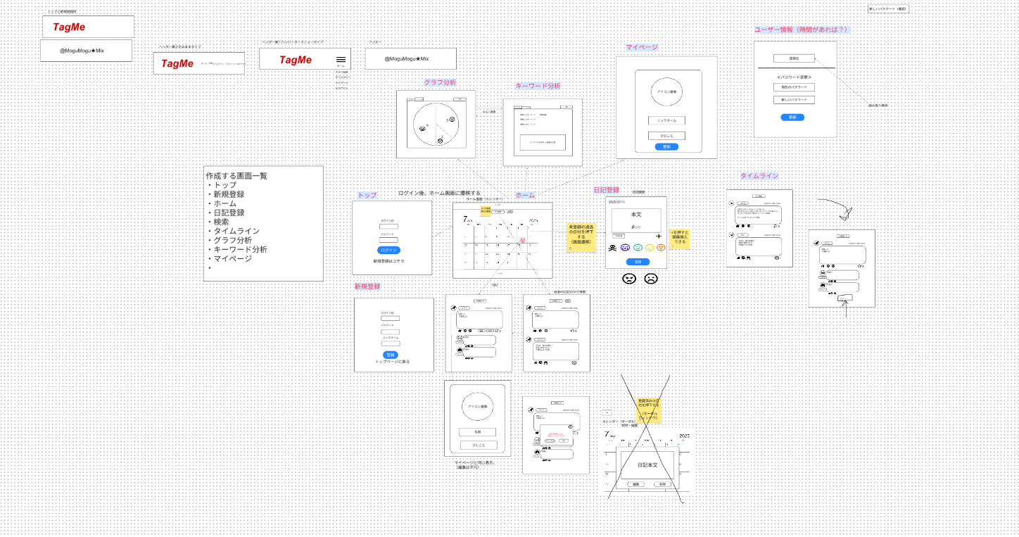
Ⅳ．制作過程
スケジュール管理
アプリのイメージ図
2025.7.31

Slide 7
Ⅴ．デモ
2025.7.31

Slide 8
Ⅵ．導入後の変化
2025.7.31

Slide 9
Ⅶ．工夫した点
2025.7.31

Slide 10
Ⅷ．苦労した点
2025.7.31

Slide 11
Ⅸ．研修前・研修後で成長したこと
名前：川﨑
役職：リーダー
担当箇所：ログイン画面・新規登録画面、ホーム画面
研修前：
研修後：
2025.7.31

Slide 12
Ⅸ．研修前・研修後で成長したこと
名前：宮澤
役職：DB担当
担当箇所：グラフ分析、キーワード分析
研修前：
研修後：
2025.7.31

Slide 13
Ⅸ．研修前・研修後で成長したこと
名前：安井
役職：品質管理
担当箇所：マイページ、ユーザー情報
研修前：
研修後：
2025.7.31

Slide 14
Ⅸ．研修前・研修後で成長したこと
名前：中嶋
役職：機能担当
担当箇所：日記検索、タグ検索
研修前：
研修後：
2025.7.31

Slide 15
Ⅸ．研修前・研修後で成長したこと
名前：渡辺
役職：機能担当
担当箇所：タイムライン、コメント機能、日記詳細画面
研修前：
研修後：
2025.7.31

Slide 16
Ⅸ．研修前・研修後で成長したこと
名前：ウィン
役職：機能担当
担当箇所：日記登録画面、リアクション機能、投稿機能
研修前：
研修後：
2025.7.31

Slide 17
謝辞
研修講師の皆様、ならびに研修事務局の皆様
一緒に学習してくれたクラスの仲間たち
研修に参加させてくれた企業の皆様に御礼申し上げます。
2025.7.31

Slide 18
ご清聴ありがとうございました
2025.7.31

